Slide 1

윤성우 저 열혈강의 C 프로그래밍 개정판
윤성우의
열혈 C 프로그래밍
Chapter 16. 다차원 배열

Slide 2









Chapter 16-1. 다차원 배열의 이해와 활용
윤성우의
열혈 C 프로그래밍
윤성우 저 열혈강의 C 프로그래밍 개정판

Slide 3

2차원, 3차원 배열 OK! 4차원, 5차원 배열 NO!
윤성우의
열혈
C 프로그래밍
1차원 배열 arrOneDim
문법적으로는 4차원 5차원 배열의 선언도 가능하지만 그것은 의미를 부여하기 힘든, 의미가 없는 배열이다.
3차원 배열 arrThreeDim
2차원 배열 arrTwoDim

Slide 4
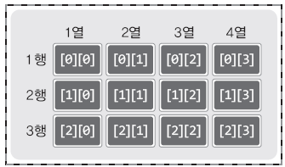
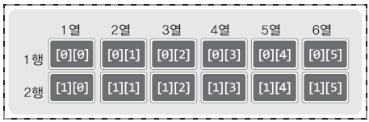
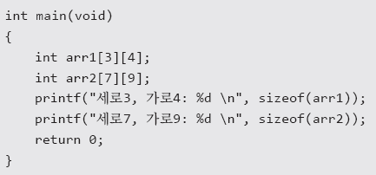

다차원 배열을 의미하는 2차원 배열의 선언
윤성우의
열혈
C 프로그래밍
2차원 배열의 선언 방식 → TYPE arr[세로길이][가로길이];
int arr2[2][6];
int arr1[3][4];
실행결과

Slide 5
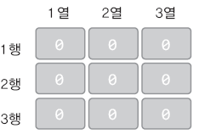
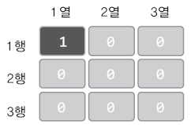

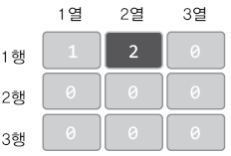

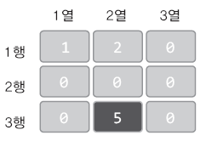

2차원 배열요소의 접근
윤성우의
열혈
C 프로그래밍
배열 생성
0 0 접근
0 1 접근
일반화
2 1 접근
세로 N, 가로 M의 위치에 값을 저장 및 참조

Slide 6
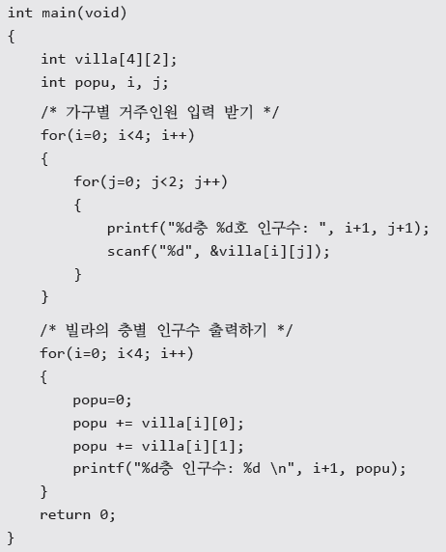
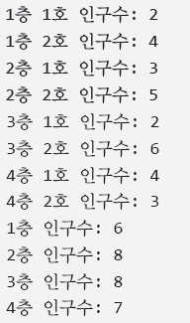
2차원 배열요소 접근관련 예제
윤성우의
열혈
C 프로그래밍
실습
실행결과

Slide 7
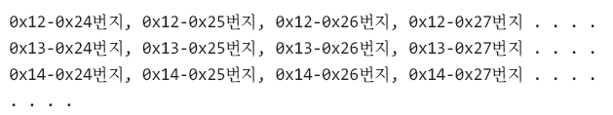
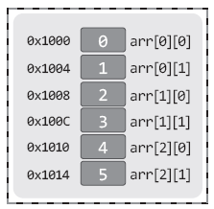
2차원 배열의 메모리상 할당의 형태
윤성우의
열혈
C 프로그래밍
1차원적 메모리의 주소 값
2차원적 메모리의 주소 값
실제 메모리는 1차원의 형태로 주소 값이 지정이 된다.
따라서 아래와 같은 형태로 2차원 배열의 주소 값이 지정된다.
[0][0] | [0][1]
[1][0] | [1][1]
[2][0] | [2][1]
2차원 배열의
실제 메모리
할당형태

Slide 8
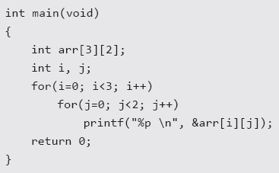
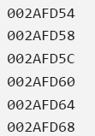
2차원 배열의 메모리상 할당의 형태
윤성우의
열혈
C 프로그래밍
실행결과

Slide 9
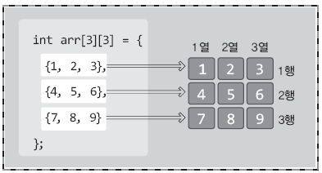
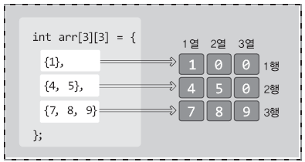
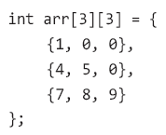
2차원 배열 선언과 동시에 초기화 하기
윤성우의
열혈
C 프로그래밍
초기화 리스트 안에는 행 단위로 초기화할 값들을 별도의 중괄호로 명시한다.
채워지지 않은 빈 공간은 0으로 채워진다.

Slide 10
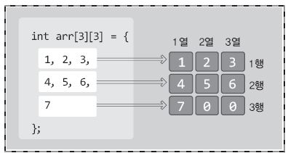
2차원 배열 선언과 동시에 초기화 하기2
윤성우의
열혈
C 프로그래밍
별도의 중괄호를 사용하지 않으면 좌 상단부터 시작해서 우 하단으로 순서대로 초기화된다.
한 줄에 표현해도 된다.
int arr[3][3]={1, 2, 3, 4, 5, 6, 7};
마찬가지로 빈 공간은 0으로 채워진다.
int arr[3][3]={1, 2, 3, 4, 5, 6, 7, 0, 0};

Slide 11
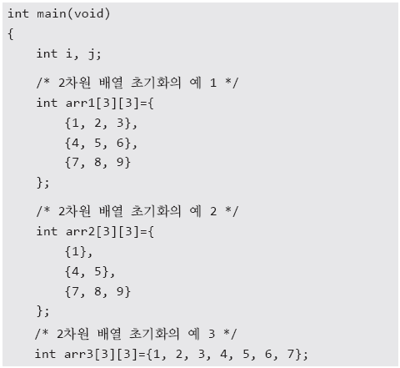
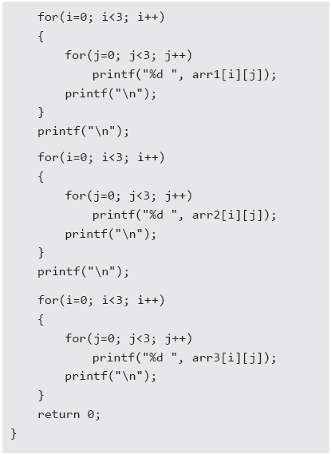
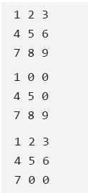
2차원 배열 선언과 동시에 초기화 하기(예제)
윤성우의
열혈
C 프로그래밍
실습
실행결과

Slide 12
배열의 크기를 알려주지 않고 초기화하기
윤성우의
열혈
C 프로그래밍
두 개가 모두 비면 컴파일러가 채워 넣을 숫자를 결정하지 못한다.
int arr[][]={1, 2, 3, 4, 5, 6, 7, 8};
8 by 1 ??
4 by 2 ??
2 by 4 ??
int arr1[][4]={1, 2, 3, 4, 5, 6, 7, 8};
int arr2[][2]={1, 2, 3, 4, 5, 6, 7, 8};
세로 길이만 생략할 수 있도록 약속되어 있다.
컴파일러가 세로 길이를 계산해 준다.
int arr1[2][4]={1, 2, 3, 4, 5, 6, 7, 8};
int arr2[4][2]={1, 2, 3, 4, 5, 6, 7, 8};

Slide 13
실습문제
성적관리 프로그램을 작성하자. 과목은 국어, 영어, 수학, 국사 이렇게 네 과목이고 학생은 철희, 철수, 영희, 영수 이렇게 네 사람이다. 프로그램 사용자로부터 이 네 사람의 네 과목 점수를 입력 받는다. 그리고 미리 선언해 놓은 배열에 저장 한다. 저장이 끝나면 개인별 총점과 과목별 총점을 계산해서 다음 그림에서 보이는 배열의 위치에 저장해야 한다. 그리고 마지막에는 저장된 값의 검증을 위한 출력을 보여야 한다.
국어 영어 수학 국사 총점
철희
철수
영희
영수
과목별 총점

Slide 14
실습문제
2. 다차원 배열을 이용한 행렬의 뎃셈: 다음과 같은 두 행렬 A, B를 저장할 2-차원 배열을 정의 하고, 두 행렬의 덧셈을 수행하는 프로그램을 작성하시오.
1 | 3 | 5
6 | 7 | 8
9 | 2 | 1
1 | 3 | 8
6 | 7 | 6
9 | 2 | 2
2 | 6 | 13
12 | 14 | 14
18 | 4 | 3
+
=
A
B

